Slide 1
EL PROCESO LABORAL Y SU TIPOLOGIA EN LA NLPT-29497
Abogada: Elky Jennesi Hernández Custodio

Slide 2
DEREHO LABORAL EL DERECHO PROCESAL DEL TRABAJO
De Diego: Es la rama del derecho privado que se ocupa de las relaciones individuales y colectivas entre los trabajadores dependientes y los empleado, con el fin de reglar sus derechos y obligaciones.
Javier Arévalo Vela: Conjunto de principios y normas jurídicas que con carácter protector regulan las relaciones individuales o colectivas de trabajo, existentes entre unidades de producción o prestación de servicios y los trabajadores que en forma personal, libre y subordinada laboran para las mismas a cambio de un ingreso.
Francisco Javier Romero Montes: Cuando nos referimos al derecho procesal del trabajo estamos hablando de un derecho instrumental para hacer eficaz al derecho sustantivo del trabajo.
Luigui De Litala: Es aquella rama de las ciencias jurídicas que dicta las normas instrumentales para la actuación del derecho del trabajo y que regulan la actividad del juez y de las partes, en todos los procedimientos concernientes a la materia del trabajo.

Slide 3
PRINCIPIOS
PRINCIPIOS DEL DERECHO DEL TRABAJO
Principio protector:
Indubio Pro Operario
La norma mas favorable
La condición mas beneficiosa
Principio de igualdad.
Principio de irrenunciabilidad de derechos.
Principio de primacía de la realidad.
Principio de continuidad
PRINCIPIOS EN LEY 26636
(24/06/96)
Inmediación
Concentración
Celeridad
Veracidad
PRINCIPIOS EN LA NLPT
29497
(15/01/10)
Inmediación
Concentración
Celeridad
Veracidad
Oralidad
Economía procesal

Slide 4
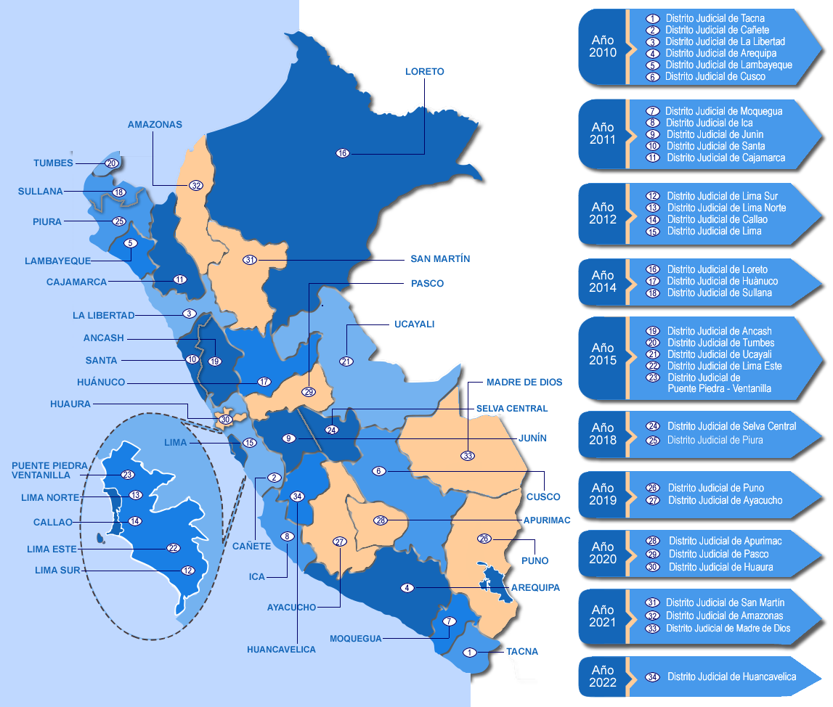
Implementación de la NLPT

Slide 5
Ámbito de la aplicación de la justicia laboral
Titulo Preliminar -Art. II-NLPT
Corresponde a la justicia laboral resolver los conflictos jurídicos que se originan con ocasión de las prestaciones de servicios de carácter personal, de naturaleza laboral, formativa, cooperativista o administrativa; están excluidas las prestaciones de servicios de carácter civil, salvo que la demanda se sustente en el encubrimiento de relaciones de trabajo. Tales conflictos jurídicos pueden ser individuales, plurales o colectivos, y estar referidos a aspectos sustanciales o conexos, incluso previos o posteriores a la prestación efectiva de los servicios

Slide 6
Tipos de conflictos
Individuales
Plurales
(Plurindividuales)
Colectivos

Slide 7
POSTULACIÓN DE LA DEMANDA: DERECHOS FUNDAMENTALES
Derecho a la tutela procesal efectiva:
Art.139.3 de la Constitución Política del Perú
LA DEMANDA Y SUS REQUISITOS
DESIGNACIÓN DEL JUEZ :
Por competencia territorial: en función al domicilio del demandado o último lugar donde se prestaron los servicios.
Por cuantía del petitorio: Es la suma de todos los extremos contenidos en la demanda, liquidados por el demandante, menos los intereses devengados. Los intereses, las costas y los costos del proceso se liquidan con posterioridad a la demanda, por lo que no se consideran en la determinación de la cuantía del petitorio:
Juez de Paz letrado: Pretensiones por una cuantía no mayor de 50 URP.
Nota: IX Pleno Laboral.
Juez Especializado: Pretensiones por una cuantía mayor de 50 URP y pretensiones conexas.
Competencia por materia:
Art.1:Juzgados de Paz Letrado-Proceso Abreviado
Art.2:Juzgados Especializados: Procesos Ordinario Laboral
Art.03:Sala Social de la Corte Suprema.

Slide 8
IX Pleno Jurisdiccional Supremo en Materia Laboral y Previsional
Precisión de la competencia
Ampliación de la competencia
ACUERDO 1.1: Se deja sin efecto los acuerdos 5.1 y 5.2 del tema Nº 5 “Competencia de los juzgados de paz letrados, especializados y tribunal unipersonal” tomados en el II Pleno Jurisdiccional Supremo en Materia Laboral.
Los juzgados de paz letrados laborales son competentes para conocer:
i. Pretensiones cuantiﬁcables hasta 50 URP.
ii. Pretensiones no cuantiﬁcables relativas a la protección de derechos individuales con excepción de las pretensiones vinculadas a la libertad sindical, y siempre que estas no sean de competencia de los juzgados especializados de trabajo, conforme a las materias señaladas en el artículo 2 de la Ley Nº 29497.
iii. Pretensiones no cuantiﬁcables acumuladas con una pretensión cuantiﬁcables hasta 50 URP vinculadas entre sí.
ACUERDO 1.2: Los juzgados de paz letrados laborales son competentes para conocer, en la vía del proceso abreviado laboral, las pretensiones de impugnación de sanciones disciplinarias distintas al despido, dentro de una relación laboral en el régimen laboral de la actividad privada, con excepción de los derechos vinculados a la protección de la libertad sindical.

Slide 9
LA DEMANDA Y SUS REQUISITOS
Datos procesales del demandante y del demandado. (domicilio procesal, casilla electrónica, correo electrónico) El demandante puede iniciar el proceso mediante una representación sindical (por empresa o por federación/confederación)
El petitorio: La causa petendi y el petitum (pretensión). Opera el ”petitorio implícito” en los procesos abreviados (Pleno Nacional Laboral, 2013) a favor del trabajador.
Fundamentación jurídica del petitorio. El Pleno Nacional Laboral 2013, Tema 3, atendió la posibilidad de atender la modificación de la demanda en la Audiencia de Juzgamiento con garantía del derecho de defensa de la parte demandada, en atención al artículo 423 del Código Procesal Civil.
Los medios probatorios deben presentarse en la etapa postulatoria, y actuarse en la audiencia única.

Slide 10
La admisión y procedencia de la demanda
Ley 26636
Ley 29497
Artículo 15 .- REQUISITOS DE LA DEMANDA.- La demanda se presenta por escrito y debe cumplir los siguientes requisitos:
La designación del Juez ante quien se interpone.
El nombre o denominación, datos de identidad, dirección domiciliaria y domicilio procesal del demandante o el de su representante, si no pudiera comparecer o no comparece por sí mismo.
El nombre o denominación de la persona natural o jurídica demandada, con indicación de la dirección domiciliaria donde debe ser notificada.
La situación laboral del demandante, si es un trabajador individual, con indicación del tiempo de servicios, función o cargo desempeñados y la última remuneración percibida.
La determinación clara y concreta del petitorio contenido, con indicación de montos cuando los derechos tenga naturaleza económica o expresión monetaria.
La enumeración de los hechos y los fundamentos jurídicos de la pretensión.
Los medios probatorios.
La firma del demandante, su representante legal o su apoderado y del abogado patrocinante. En caso que el demandante sea analfabeto, certificará su huella digital ante el Secretario de Juzgado.
Artículo 16.- ANEXOS DE LA DEMANDA.- A la demanda deberá acompañarse:
Copia legible del documento de identidad del demandante o en su caso, el del representante.
Copia del documento que contiene el poder para iniciar el proceso cuando se actúe por apoderado.
Copia del documento que acredite la representación legal del demandante, si se trata de personas jurídicas o naturales que no pueden comparecer por sí mismas. Tratándose de organizaciones sindicales, se estará a lo previsto en el Artículo 10 de esta Ley.
Todos los medios probatorios destinados a sustentar el petitorio. Se adjuntará por separado, a este efecto, pliego cerrado de posiciones, interrogatorio para cada uno de los testigos y pliego abierto especificando los puntos sobre los que versará el dictamen pericial, de ser el caso.
Artículo 16.- Requisitos de la demanda La demanda se presenta por escrito y debe contener los requisitos y anexos establecidos en la norma procesal civil, con las siguientes precisiones:
Debe incluirse, cuando corresponda, la indicación del monto total del petitorio, así como el monto de cada uno de los extremos que integren la demanda; y
No debe incluirse ningún pliego dirigido a la contraparte, los testigos o los peritos; sin embargo, debe indicarse la finalidad de cada medio de prueba.
El demandante puede incluir de modo expreso su pretensión de reconocimiento de los honorarios que se pagan con ocasión del proceso.
Cuando el proceso es iniciado por más de un demandante debe designarse a uno de ellos para que los represente y señalar un domicilio procesal único.
Los prestadores de servicios pueden comparecer al proceso sin necesidad de abogado cuando el total reclamado no supere las diez (10) Unidades de Referencia Procesal (URP). Cuando supere este límite y hasta las setenta (70) Unidades de Referencia Procesal (URP) es facultad del juez, atendiendo a las circunstancias del caso, exigir o no la comparecencia con abogado. En los casos en que se comparezca sin abogado debe emplearse el formato de demanda aprobado por el Poder Judicial.

Slide 11
La admisión y procedencia de la demanda
Ley 26636
Admisión de la demanda- 29497
Artículo 18.- IMPROCEDENCIA DE LA DEMANDA.-
El Juez declara la improcedencia de la demanda mediante resolución especialmente fundamentada, cuando no reúna los requisitos de procedibilidad señalados en esta Ley y en el Código Procesal Civil.
Artículo 17.- Admisión de la demanda El juez verifica el cumplimiento de los requisitos de la demanda dentro de los cinco (5) días hábiles siguientes de recibida. Si observa el incumplimiento de alguno de los requisitos, concede al demandante cinco (5) días hábiles para que subsane la omisión o defecto, bajo apercibimiento de declararse la conclusión del proceso y el archivo del expediente. La resolución que disponga la conclusión del proceso es apelable en el plazo de cinco (5) días hábiles.
Excepcionalmente, en el caso de que la improcedencia de la demanda sea notoria, el juez la rechaza de plano en resolución fundamentada. La resolución es apelable en el plazo de cinco (5) días hábiles siguientes.
ARTICULO 427 C.PC.
El demandante carezca de legitimidad para obrar
El demandante carezca de interés para obrar
Caducidad del derecho
No existe conexión lógica entre los hechos y el petitorio
El petitorio fuese jurídica y físicamente imposible

Slide 12
CONTESTACION DE LA DEMANDA- ART.19
Artículo 19.- Requisitos de la contestación La contestación de la demanda se presenta por escrito y debe contener los requisitos y anexos establecidos en la norma procesal civil, sin incluir ningún pliego dirigido a la contraparte, los testigos o los peritos; sin embargo, debe indicarse la finalidad de cada medio de prueba.
La contestación contiene todas las defensas procesales y de fondo que el demandado estime convenientes. Si el demandado no niega expresamente los hechos expuestos en la demanda, estos son considerados admitidos.
La reconvención es improcedente.

Slide 13
LA REBELDIA
En la ley 26636 –Art.24 ´´Rebeldía´´
En la NLPT-Art.43 ´´Audiencia de conciliación´´
Si transcurrido el plazo para contestar la demanda, el demandado no lo hace, incurre en rebeldía.
Si el demandado no asiste incurre automáticamente en rebeldía, sin necesidad de declaración expresa, aun cuando la pretensión se sustente en un derecho indisponible.
Esta declaración causa presunción legal relativa sobre la verdad de los hechos expuestos en la demanda, salvo que habiendo varios emplazados en forma solidaria alguno conteste la demanda o cuando el Juez declare en resolución motivada que no le producen convicción.
También incurre en rebeldía automática si, asistiendo a la audiencia, no contesta la demanda
o el representante o apoderado no tiene poderes suficientes para conciliar.
El rebelde puede incorporarse al proceso para continuar con éste en el estado en que se encuentre, pagando una multa equivalente a dos (2) URP.
El rebelde se incorpora al proceso en el estado en que se encuentre, sin posibilidad de renovar los actos previos.

Slide 14
FORMAS DE CONCUSIÓN DEL PROCESO-EN LA NLPT
ARTICULO 30-NLPT
Conciliación
Allanamiento
Reconocimiento de la demanda
Transacción
Desistimiento o abandono
Inasistencia de ambas partes a cualquiera de las audiencias programadas en primera instancia
ARTICULO 43-NLPT-Inciso 1-2Do párrafo
Si ambas partes inasisten, el juez declara la conclusión del proceso si, dentro de los treinta (30) días naturales siguientes, ninguna de las partes hubiese solicitado fecha para nueva audiencia.

Slide 15
TIPOLOGIA DE PROCESOS EN LA NLPT
PROCESOS LABORALES
Proceso ordinario laboral
Proceso abreviado laboral
Proceso de impugnación de laudos arbitrales
Proceso cautelar
Proceso de ejecución
Procesos no contenciosos

Slide 16
Proceso ordinario laboral
Articulo 02 NLPT
Demanda
Articulo 42-NLPT
Articulo 43-NLPT
Articulo 44-NLPT
Traslado y citación a audiencia de conciliación
Audiencia de conciliación
Audiencia de juzgamiento
Etapa de confrontación de posiciones
(art.45)
Etapa de actuación probatoria (art. 46)
Alegatos y sentencia
(art. 47)
Hechos que no necesitan actuación probatoria
Enunciación de las pruebas admitidas
Las partes pueden proponer cuestiones probatorias
Art.46.4
Art.46.5
Art.46.6

Slide 17
Proceso abreviado laboral
Articulo 01 NLPT
i. Pretensiones cuantiﬁcables hasta 50 URP.
ii. Pretensiones no cuantiﬁcables relativas a la protección de derechos individuales con excepción de las pretensiones vinculadas a la libertad sindical, y siempre que estas no sean de competencia de los juzgados especializados de trabajo, conforme a las materias señaladas en el artículo 2 de la Ley Nº 29497.
iii. Pretensiones no cuantiﬁcables acumuladas con una pretensión cuantiﬁcables hasta 50 URP vinculadas entre sí.
La reposición cuando se plantea como pretensión única (art. 2.2)
IX Pleno Jurisdiccional Supremo en materia laboral y provisional
Demanda
Articulo 48-NLPT
Articulo 49-NLPT
Traslado y citación a audiencia de única
Audiencia Única
La audiencia única se estructura a partir de las audiencias de conciliación y juzgamiento del proceso ordinario laboral. Comprende y concentra las etapas de conciliación, confrontación de posiciones, actuación probatoria, alegatos y sentencia, las cuales se realizan, en dicho orden, una seguida de la otra, con las siguientes precisiones:
1. La etapa de conciliación se desarrolla de igual forma que la audiencia de conciliación del proceso ordinario laboral, con la diferencia de que la contestación de la demanda no se realiza en este acto, sino dentro del plazo concedido, correspondiendo al juez hacer entrega al demandante de la copia de la contestación y sus anexos, otorgándole un tiempo prudencial para la revisión de los medios probatorios ofrecidos.
2. Ante la proposición de cuestiones probatorias del demandante el juez puede, excepcionalmente, fijar fecha para la continuación de la audiencia dentro de los treinta (30) días hábiles siguientes si, para la actuación de aquella se requiriese de la evacuación de un informe pericial, siendo carga del demandante la gestión correspondiente.

Slide 18
Procedencia
A pedido de parte, todo juez puede dictar medida cautelar, antes de iniciado un proceso o dentro de este
Proceso cautelar en la NLPT
Destinada a garantizar la eficacia de la pretensión principal.
Las medidas cautelares se dictan sin conocimiento de la contraparte.
Articulo 54
Características
Cumplidos los requisitos, el juez puede dictar cualquier tipo de medida cautelar, cuidando que sea la más adecuada para garantizar la eficacia de la pretensión principal.
En consecuencia, son procedentes además de las medidas cautelares reguladas en este capítulo cualquier otra contemplada en la norma procesal civil u otro dispositivo legal, sea esta para futura ejecución forzada, temporal sobre el fondo, de innovar o de no innovar, e incluso una genérica no prevista en las normas procesales.
El juez puede dictar, entre otras medidas cautelares, fuera o dentro del proceso, una medida de reposición provisional, cumplidos los requisitos ordinarios.
ART.55-Medida especial de reposición provisional
Sin embargo, también puede dictarla si el demandante cumple los siguientes requisitos:
Haber sido al momento del despido dirigente sindical, menor de edad, madre gestante o persona con discapacidad;
Estar gestionando la conformación de una organización sindical; y
El fundamento de la demanda es verosímil.
Art.56-Asignacion provisional
De modo especial, en los procesos en los que se pretende la reposición, el juez puede disponer la entrega de una asignación provisional mensual cuyo monto es fijado por el juez y el cual no puede exceder de la última remuneración ordinaria mensual percibida por el trabajador, con cargo a la Compensación por Tiempo de Servicios (CTS).

Slide 19
Proceso de ejecución en la NLPT
Títulos ejecutivos
Articulo 57
Las resoluciones judiciales firmes.
Las actas de conciliación judicial.
Los laudos arbitrales firmes que, haciendo las veces de sentencia, resuelven
un conflicto jurídico de naturaleza laboral.
Las resoluciones de la autoridad administrativa de trabajo firmes que reconocen obligaciones.
El documento privado que contenga una transacción extrajudicial.
El acta de conciliación extrajudicial, privada o administrativa.
La liquidación para cobranza de aportes previsionales del Sistema Privado de Pensiones.
Art.58-Competencia
Art.59-Ejecucion
Art.60
Suspensión extraordinaria de la ejecución
Art.61
Multa por la contradicción temeraria
Art.62
Incumplimiento injustificado al mandato de ejecución
Art.63
Calculo de derechos accesorios

Slide 20
Dentro de cinco días de notificado el mandato ejecutivo, el ejecutado puede contradecir la ejecución
En el mismo escrito se presentarán los medios probatorios pertinentes; de lo contrario, el pedido será declarado inadmisible.
Sólo son admisibles la declaración de parte, los documentos y la pericia
La contradicción sólo podrá fundarse según la naturaleza del título en:
1. Inexigibilidad o iliquidez de la obligación contenida en el título.
2. Nulidad formal o falsedad del título.
3. La extinción de la obligación exigida.
El título ejecutivo de naturaleza judicial, sólo podrá formularse contradicción, dentro del tercer día, si se alega el cumplimiento de lo ordenado o la extinción de la obligación, que se acredite con prueba instrumental.
proponer excepciones procesales o defensas previas.
Proceso de ejecución en la NLPT
Contradictorio
Art.690-D

Slide 21
Proceso no contenciosos
Competencia
Articulo 01 NLPT
Juzgados de Paz Letrado
Art.65-Contradiccion
Art.64-La consignación
La consignación de una obligación exigible no requiere que el deudor efectúe previamente su ofrecimiento de pago, ni que solicite autorización del juez para hacerlo.
Art.66- Retiro de la consignación
En los casos en que las normas de inspección del trabajo exigen autorización judicial previa para ingresar a un centro de trabajo,
Art.67
Autorización judicial para ingreso de labores
Es tramitada por el inspector de trabajo o funcionario que haga sus veces.
Para tal efecto debe presentar, ante el juzgado de paz letrado de su ámbito territorial de actuación, la respectiva solicitud.
Art.68
Entrega de documentos
Esta debe resolverse, bajo responsabilidad, en el término de veinticuatro (24) horas, sin correr traslado.
La mera solicitud de entrega de documentos se sigue como proceso no contencioso siempre que ésta se tramite como pretensión única.
Cuando se presente acumuladamente, se siguen las reglas establecidas para las otras pretensiones.

Slide 22
Proceso de impugnación de laudos arbitrales económicos
Art.50-Admision de la demanda
La sala laboral verifica si esta se ha interpuesto dentro de los diez (10) días hábiles siguientes de haberse notificado el laudo arbitral que haciendo las veces de convenio colectivo resuelve el conflicto económico o de creación de derechos, o su aclaración.
En caso contrario, declara la improcedencia de la demanda y la conclusión del proceso. Esta resolución es apelable en el plazo de cinco (5) días hábiles. Los únicos medios probatorios admisibles en este proceso son los documentos, los cuales deben ser acompañados necesariamente con los escritos de demanda y contestación.
Además de los requisitos de la demanda

Slide 23
Art.51
Traslado y contestacion
Verificados los requisitos de la demanda, la sala laboral emite resolución disponiendo:
b) el emplazamiento al demandado para que conteste la demanda en el plazo de diez (10) días hábiles
c) la notificación a los árbitros para que, de estimarlo conveniente y dentro del mismo plazo, expongan sobre lo que consideren conveniente.
a) La admisión de la demanda

Slide 24
Para tal efecto señala día y hora, dentro del plazo indicado, citando a las partes para alegatos y sentencia, lo cual se lleva a cabo de igual modo a lo regulado en el proceso ordinario laboral.
La sala laboral, dentro de los diez (10) días hábiles siguientes de contestada la demanda, dicta sentencia por el solo mérito de los escritos de demanda, contestación y los documentos acompañados.
Artículo 52.- Tramite y sentencia de primera instancia
Artículo 53.- Improcedencia del recurso de casación.
Contra la sentencia de la Corte Suprema de Justicia de la República no procede el recurso de casación

